Slide 1

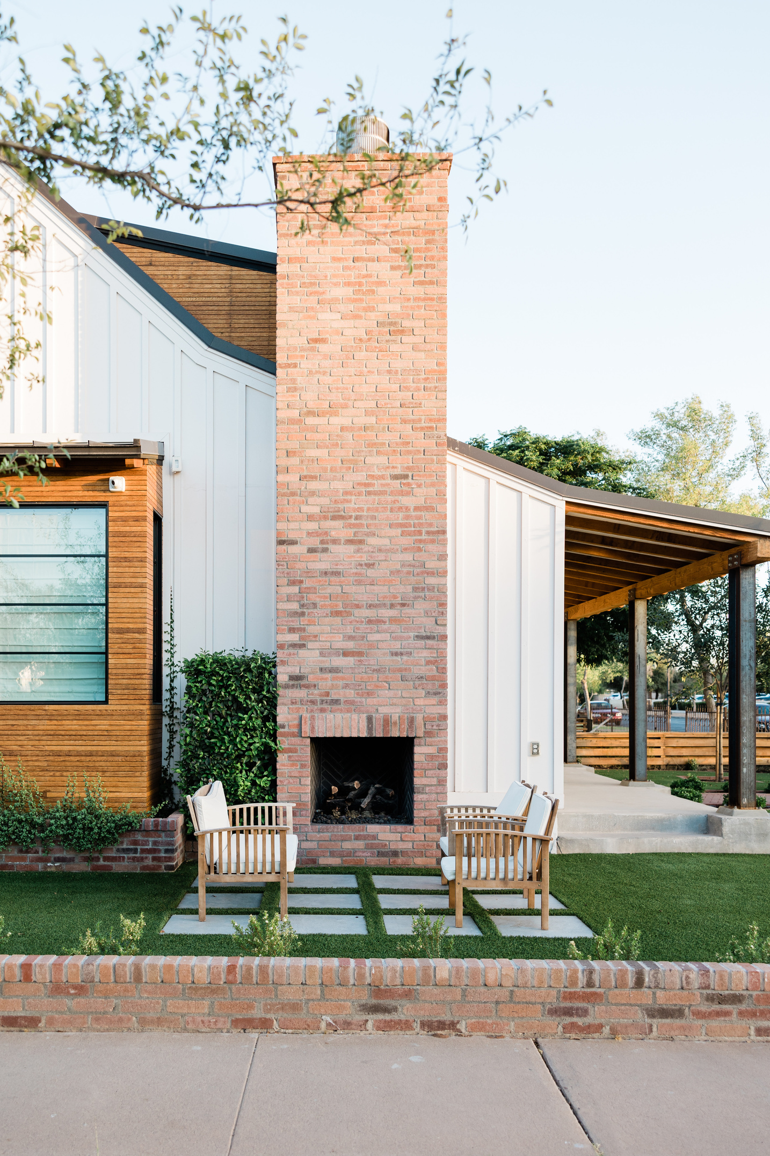
Borcelle space
Nueva urbanización
PREDICCION DE PRECIOS DE VIVIENDAS EN SEVILLA
PROYECTO MACHINE LEARNING
Realizado por Manuel Reina

Slide 2
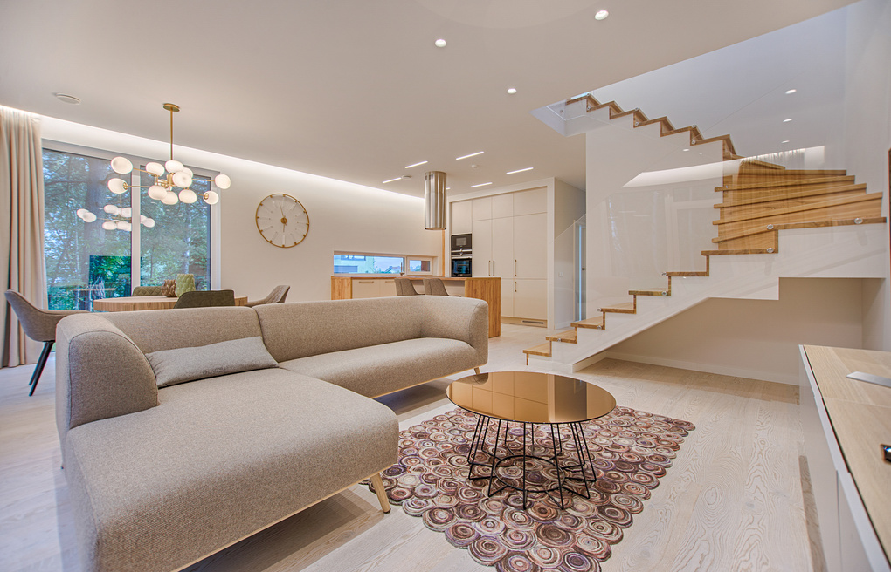

En este proyecto, vamos a intentar predecir mediante un modelo de machine learning, el precio de alquiler o de venta de una vivienda, en el área metropolitana de Sevilla, según las características de la vivienda.

Slide 3
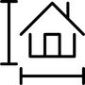





Características de la vivienda
Tamaño
Total de habitaciones
Piscina
Tipo de vivienda
P
Parking
Ubicación
Bootcamp Data Science
MANUEL REINA

Slide 4
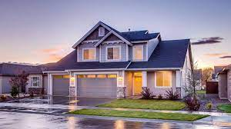
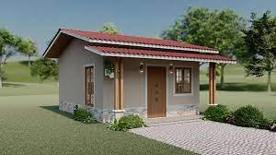
Tamaño
Se indicará el tamaño de la vivienda en metros ²
Bootcamp Data Science
MANUEL REINA

Slide 5

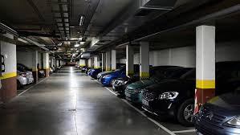
Piscina
Parking
Se indicará si el parking o la piscina, están incluidos en el precio
Bootcamp Data Science
MANUEL REINA

Slide 6


Total de habitaciones
NÚMERO DE HABITACIONES
NÚMERO DE BAÑOS
El total de habitaciones estará compuesto por la suma de habitaciones y baños o aseos
Bootcamp Data Science
MANUEL REINA

Slide 7
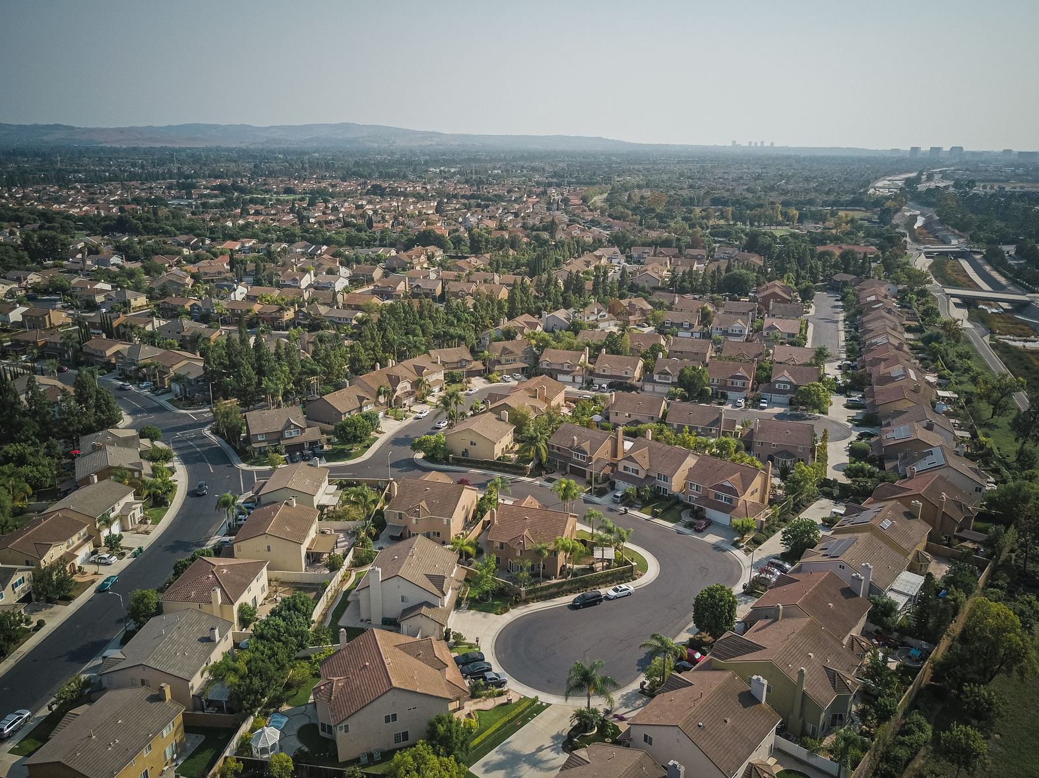

Ubicación
La ubicación de la vivienda influye directamente en el precio de la misma
Para ver los precios de área/distrito, podrás acceder con el siguiente enlace y descargar el mapa
Bootcamp Data Science
MANUEL REINA

Slide 8
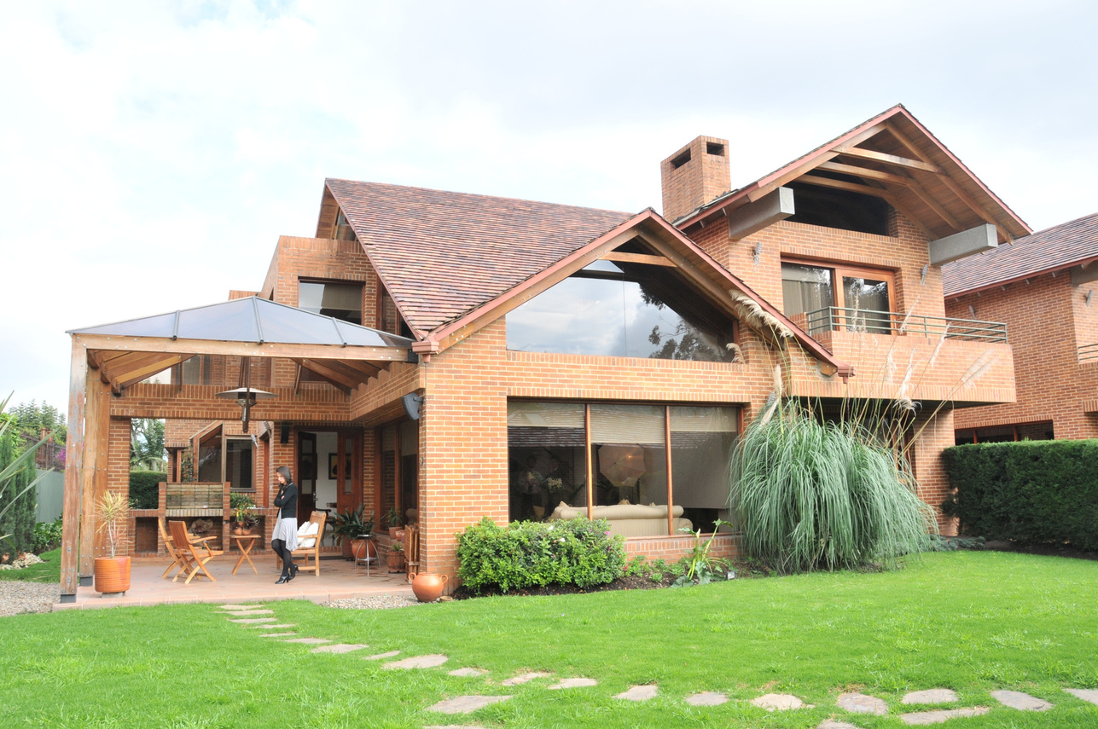
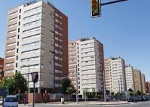
Tipo de vivienda
Los tipos de viviendas a elegir son:
Estudio
Piso
Ático
Duplex
Casa adosada
Casa pareada
Chalet independiente
Bootcamp Data Science
MANUEL REINA

Slide 9
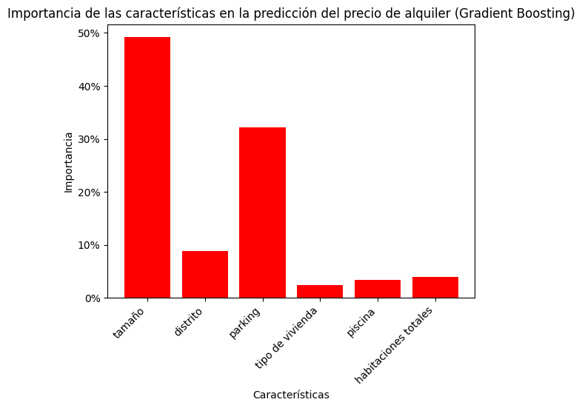
Importancia de features
Diagrama con la importancia las características en el entrenamiento del modelo Gradient Boosting Regressor
Bootcamp Data Science
MANUEL REINA

Slide 10
Evaluación de modelos
 | MAE | MAPE | RMSE
SUPERVISADO GRADIENT BOOSTING REGRESOR | 164.672 | 0.149 | 253.197
NO SUPERVISADO KMEANS | 210.07 | 0.18 | 324.36
Bootcamp Data Science
MANUEL REINA

Slide 11

A continuación, se presentará los resultados del proyecto mediante una aplicación de streamlit
Muchas gracias
Fin
Bootcamp Data Science
MANUEL REINA

